Slide 1



Projet 3 : Préparez les données
pour un organisme de Santé Publique
Introduction
Gael Delescluse
0

Slide 2
Table des matières
Présentation
Analyse Dataset
Données aberrantes
Données manquantes
Analyse univariées
Analyse bivariées
Analyse multivariées
Introduction
1

Slide 3
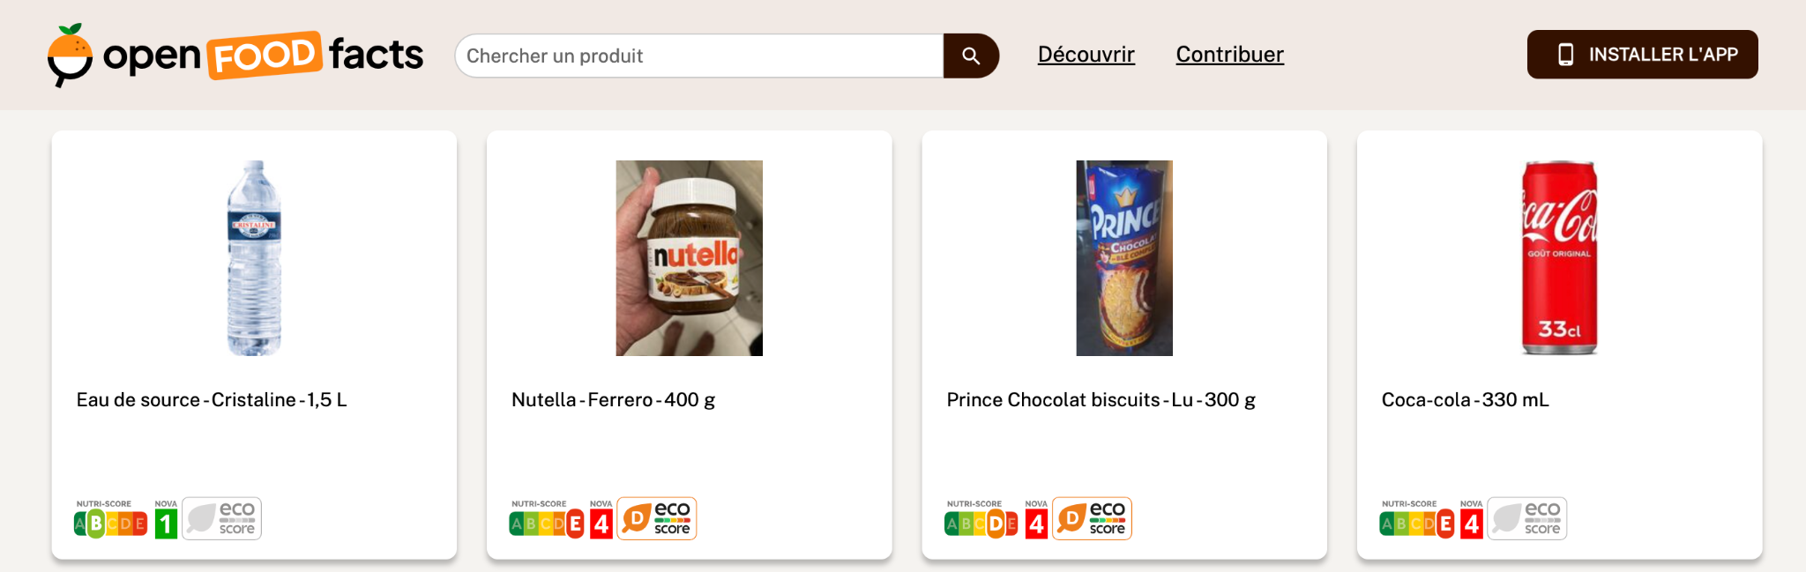

Présentation
+ 800 millions d’adultes
+ 2,8 millions décès
2

Slide 4

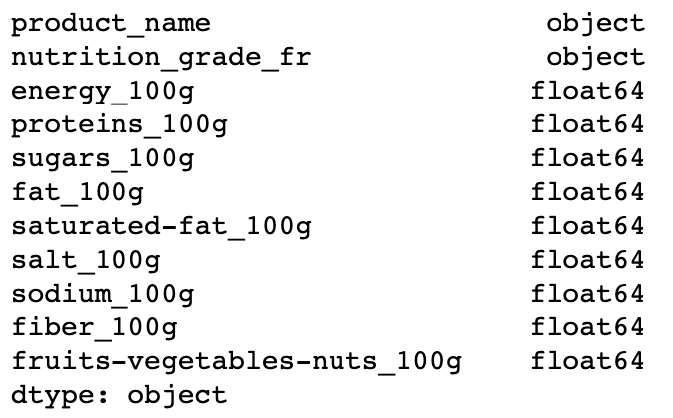
320.772 individus
Analyse métier
162 variables
Dataset
données manquantes
Séparateur \t
3

Slide 5
Nettoyage du Dataset

Slide 6
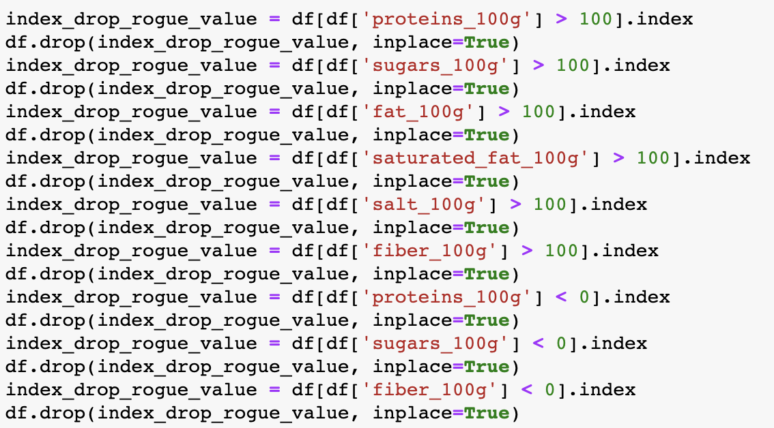
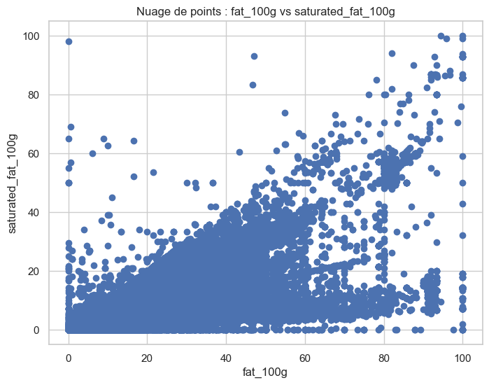
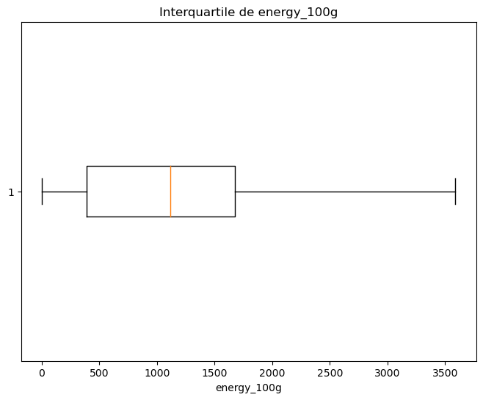
Valeurs aberrantes
Huile d’avocat 3765 kJ
4

Slide 7
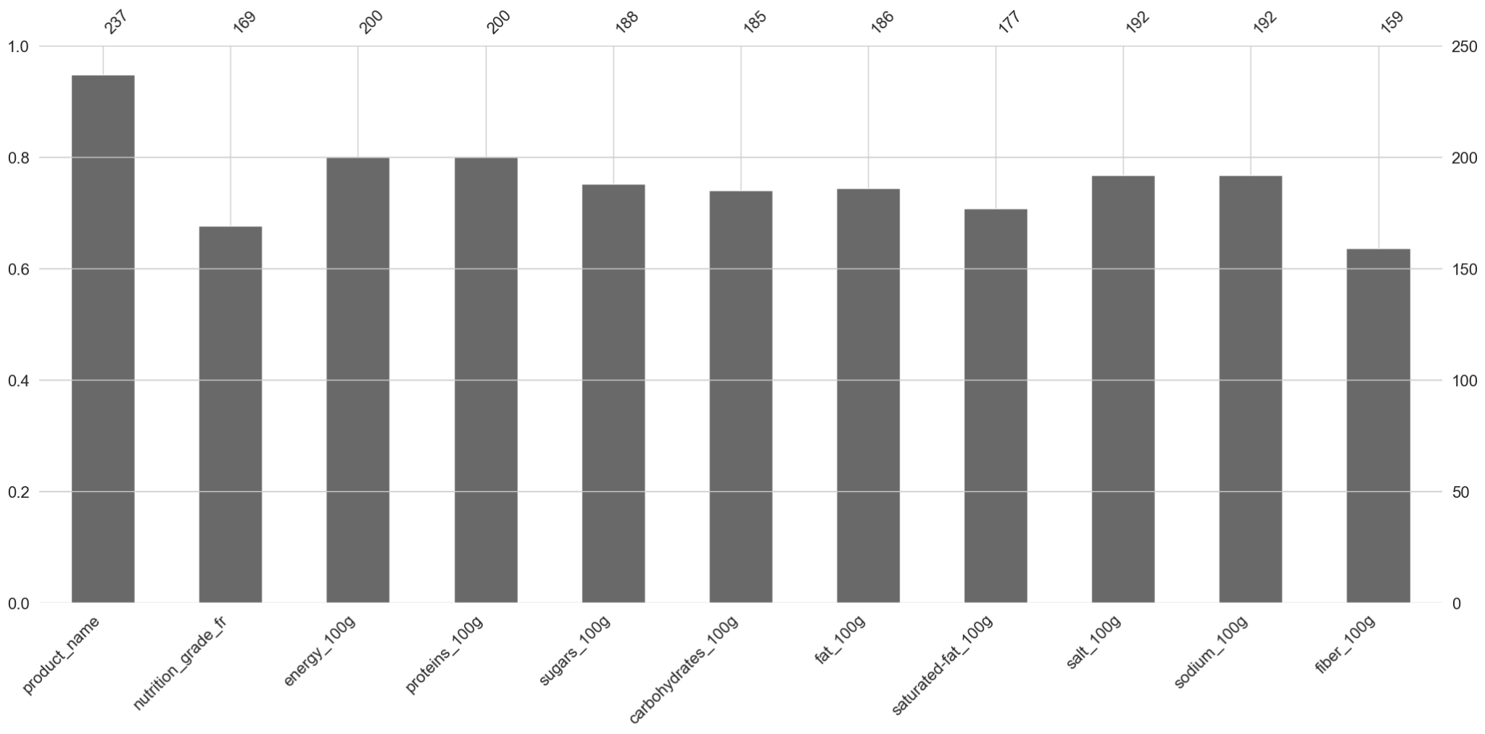
Données manquantes
5

Slide 8
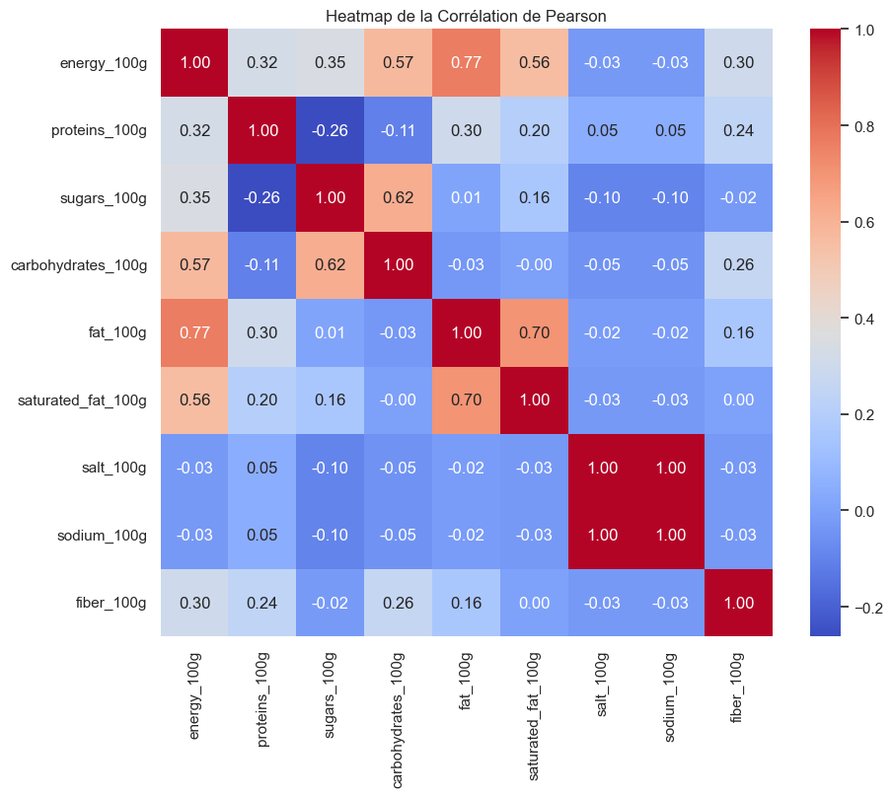
Corrélation Pearson
fat_100g
salt_100g
sodium_100g
energy_100g
satured_fat_100g
sugars_100g
carbohydrates_100g
6

Slide 9
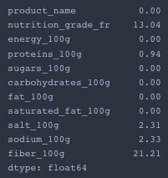
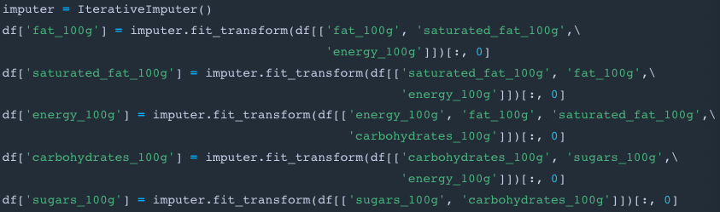
IterativeImputer
proteins_100g
-> 1%
salt_100g
-> 3%
sodium_100g
-> 3%
7

Slide 10
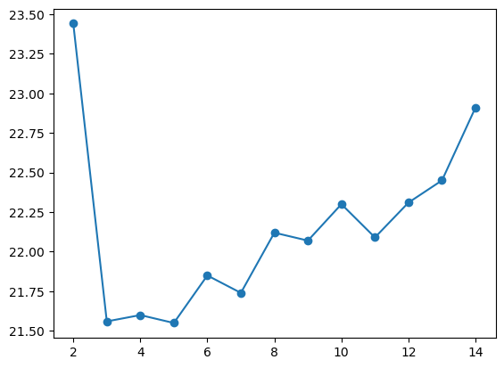

K nearest neighbor
8

Slide 11
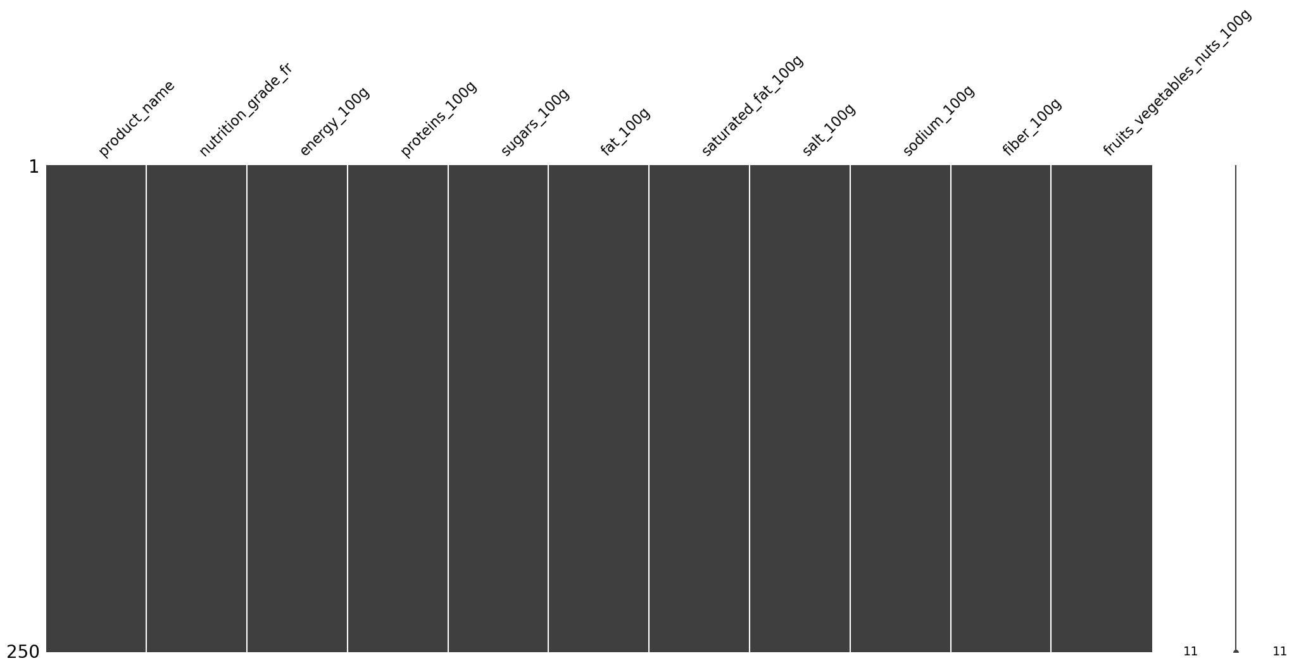
K nearest neighbor
Accuracy
84%
29%
suppression d’individus
9

Slide 12
Analyse exploratoire du Dataset

Slide 13
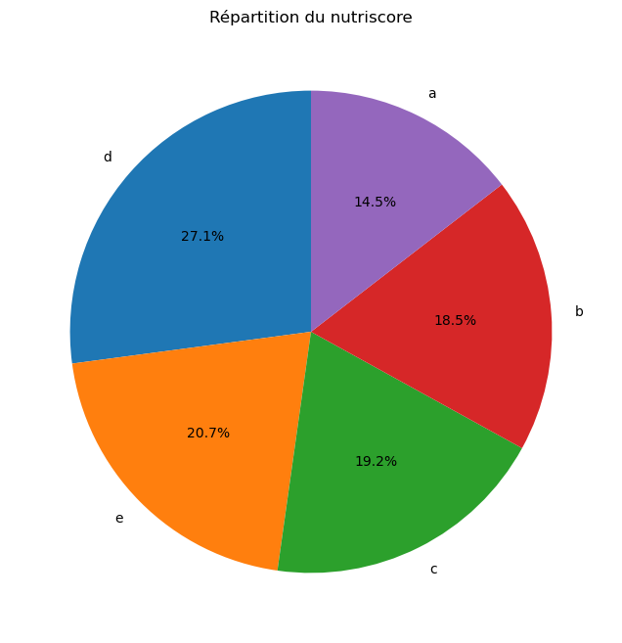
Analyse univariée
2%
10

Slide 14
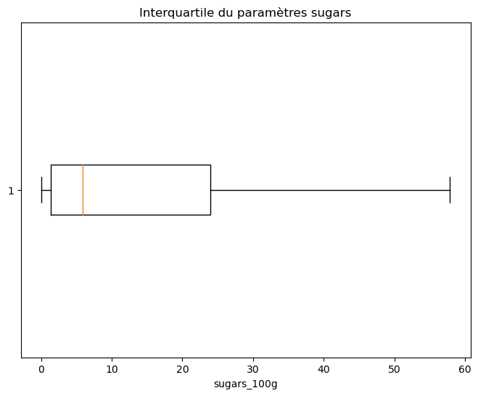
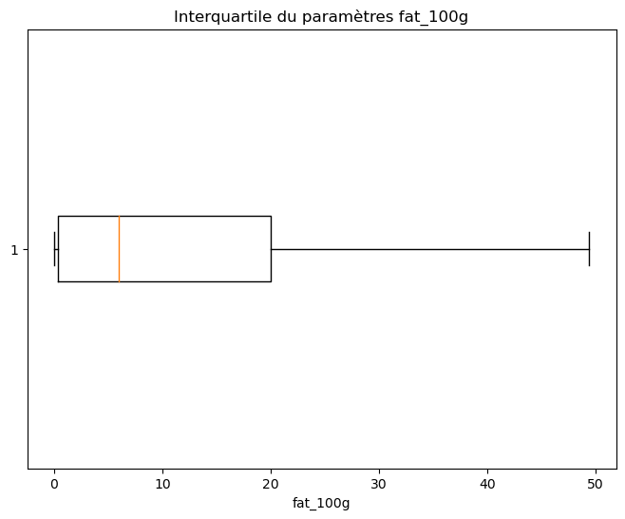
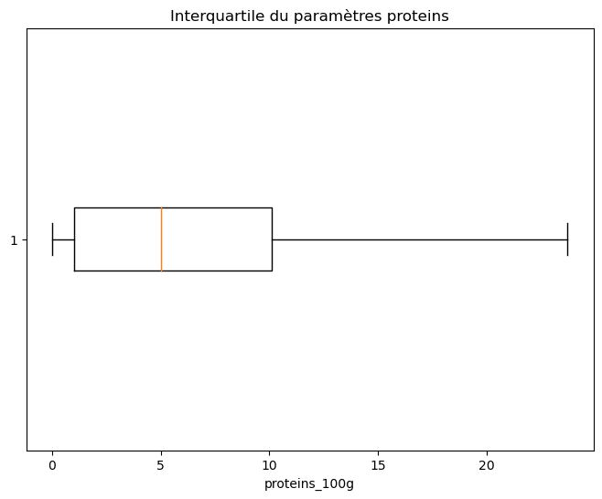
Analyse univariée
25%
11

Slide 15
Analyse bivariée
12

Slide 16
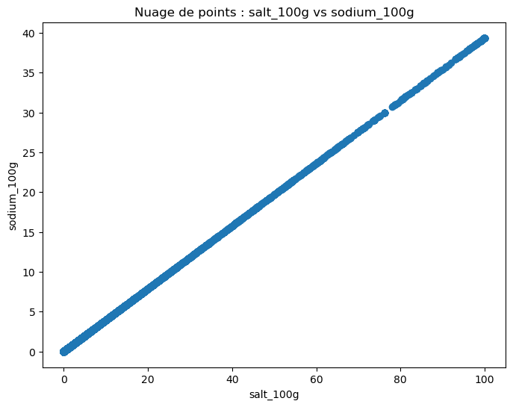
Analyse bivariée
13

Slide 17
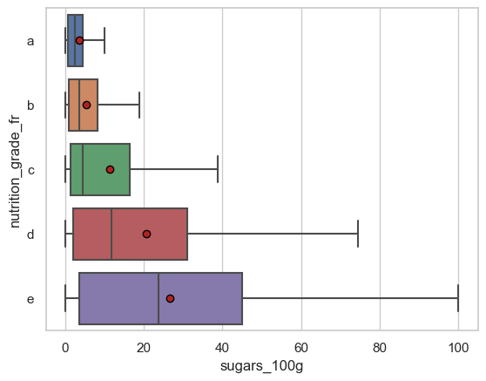
Analyse bivariée
14

Slide 18
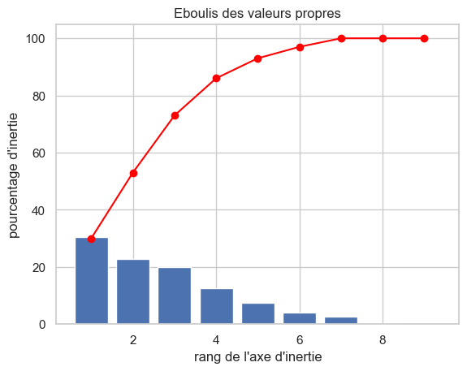
ACP
15

Slide 19
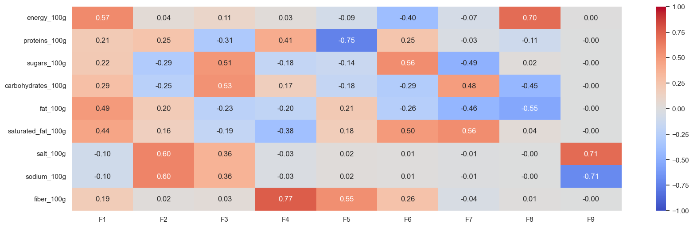
ACP Heatmap
16

Slide 20
ANOVA
17

Slide 21
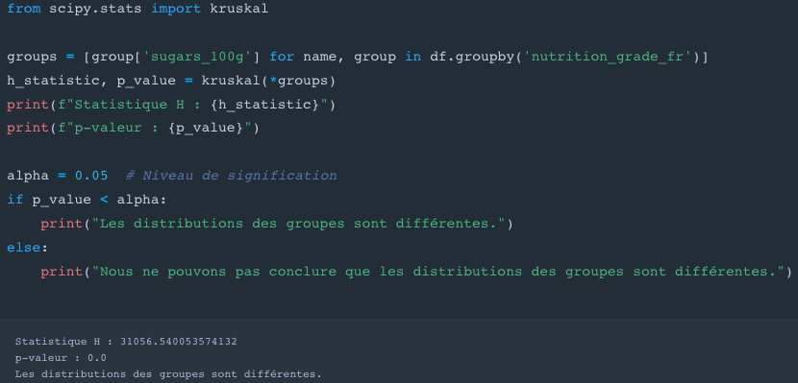
Kruskal
18

Slide 22
Protection des données personnelles (RGPD)

Slide 23
Licéité, loyauté et transparence
Limitation des finalités
Minimisation des données
Exactitude des données
Limitation de la conservation
RGPD
19

Slide 24
Conclusion de l’étude

Slide 25
Corrélation entre différentes variables
Distribution des valeurs impactent le résultat du nutriscore
Synthétisation de variable
Imputation valeurs manquantes
Conclusion
20

